Slide 1
проект BG05M2OP001-2.011-0001 „Подкрепа за успех“,
финансиран по Оперативна програма „наука и образование за интелигентен растеж“ 2014 - 2020 г., съфинансирана от Европейския социален фонд
ГРУПИ ЗА ПРЕОДОЛЯВАНЕ НА ОБУЧИТЕЛНИ ЗАТРУДНЕНИЯ
ПО ЧОВЕКЪТ И ПРИРОДАТА В 5 КЛАС И 6 КЛАС

Slide 2
изпълнение на дейност 3
1. Допълнително обучение на учениците от 5 и 6 клас:
1.1. По Човекът и природата 5 клас :
- в учебни дни извън часовете по училищния уч.план - в групи с по 6 ученици до 60ч.
1.2. По Човекът и природата 6 клас
- в учебни дни извън часовете по училищния уч.план - в групи с по 6 ученици до 60ч

Slide 3
Общи и специфични цели
Цел 5 клас: 1.Попълване на пропуски при усвояване на знания и формиране на умения, отнасящи се до обекти и явления, свързани със Земята и Слънчевата система; основните градивни елементи на вещества и организми; топлинни явления; свойства на вещества и смеси; жизнени процеси при многоклетъчни организми, в това число и при човека. 2.Създаване на подходящи условия за активизиране на познавателната дейност и преодоляване на обучителни затруднения на учениците по Човекът и природата , предизвикване интерес към предмета
Цел 6 клас :1. Попълване на пропуски при усвояване на основи понятия, свързани с движението на телата, видовете сили и резултата от тяхното действие, основни електрични явления, строеж на веществата, химични реакции, свойства на основните вещества, транспорт на веществата в многоклетъчните организми и човек , дразнимост и движение, размножаване, растеж и развитие; 2. Създаване на подходящи условия за активизиране на познавателната дейност и преодоляване на обучителни затруднения на учениците по Човекът и природата , предизвикване интерес към предмета

Slide 4
специфични цели
Намаляване на броя на преждевременно напусналите образователната система.
Подобряване на постиженията на учениците в риск от преждевременно напускане при овладяване на ключови компетентности.
Повишаване на професионалната компетентност на педагогическите специалисти за оценяване на риска от отпадане на учениците от образователната система.
Използване на системата за кариерното ориентиране и консултиране за подкрепа на ученици, които са в риск от преждевременно напускане на образователната система.
Оптимизиране на взаимодействието на училището с родителите на учениците от уязвимите групи и с местната общност за устойчивото задържане на учениците в училище.
Създаване на мотивираща и позитивна среда за популяризиране на постиженията, компетентностите и творческите резултати на учениците - междуучилищни дейности и инициативи.

Slide 5
Постигнати цели
Чрез дейностите по проект „Подкрепа за успех” се осигури допълнителна подкрепа за преодоляване на обучителни затруднения по Човекът и природата за ученици от 5 клас. Групата по Човекът и природата обхващаше 6 деца, предимно от с. Илийно, като програмата се реализира в рамките на 60 часа. Бяха реализирани мероприятия за подобряване на условията за равен достъп до училищно образование,бе засилена мотивацията на учениците за участие в образователния процес, компенсирани пропуски при усвояване на учебния материал.
.

Slide 6
Учениците разграничават веществата и в трите си агрегатни състояния , познават и дават примери за явленията дифузия и топлинно разширение .Познават начините за пренасяне на топлина чрез конвекция и топлопроводност .Интерес предизвикаха темите свързани със Слънчевата система и движенията на Земята и Луната .Всички ученици от групата разграничават видовете смеси и начините за тяхното разделяне . Малко се затрудниха при изучаване на свойствата на кислорода , въглеродния диоксид и въздействието на веществата върху околната среда и здравето на човека .Интерес предизвикаха темите свързани с клетката , наблюдение на клетки ,означаване основни органи , системи и жизнени процеси при растения , животни и човека .Трудности срещнаха при описване на процеса отделяни при растения и животни

Slide 7
Групата по Човекът и природата 6 клас се състои от 6 деца, предимно от с. Илийно, като програмата се реализира в рамките на 60 часа. Бяха реализирани мероприятия за подобряване на условията за равен достъп до училищно образование,бе засилена мотивацията на учениците за участие в образователния процес, компенсирани пропуски при усвояване на учебния материал.
По- голяма част от учениците познават характеристиките на силите и тяхното действие , обясняват и разграничават прости механизми , налягане при течности , газове и твърди тела . Затрудняват се при пресмятане на плътности налягане .Всички ученици от групата умеят да разграничават изходни вещества , продукти , прости и сложни вещества . Някои от тях бъркат понятията признак за протичане на химични реакции със условие за протичане на химични реакции.С интерес работиха върху задачи свързани с описване , означаване устройство на клетка , органи , системи и жизнени процеси при растения , животни и човек .Затрудниха ги темите за движение на веществата в животинския и човешкия организъм / кръвоносната система /.Познават правилата за превенция и здравословен начин на живот .

Slide 8
За всяко дете в групите за обучителни затруднения по Човекът и природата , бяха закупени материали,създадено бе подходящо работно място. На учениците бяха представени работни листи с които работеха.
Като цяло проекта „Подкрепа за успех” ни предостави една добра възможност за преодоляване на обучителните затруднения на учениците.

Slide 9
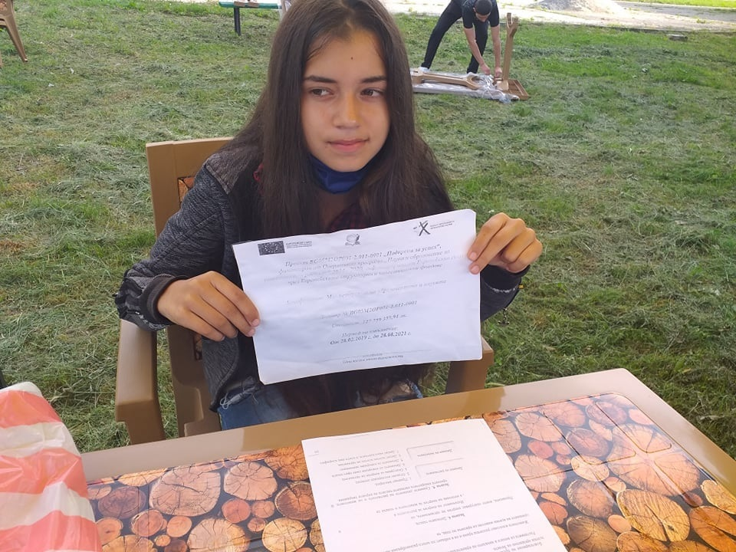
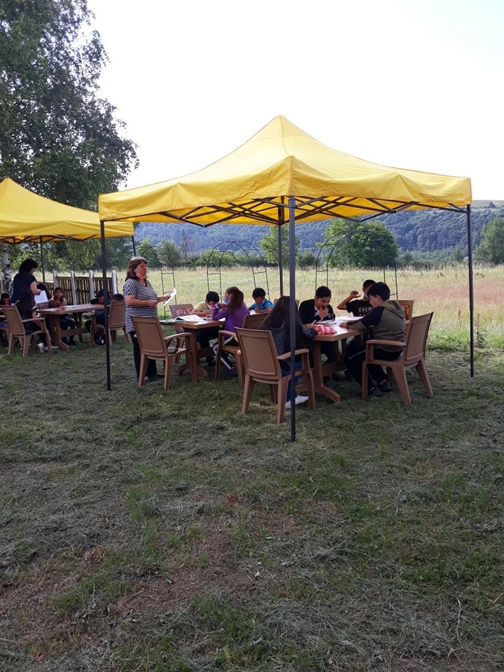

Slide 10
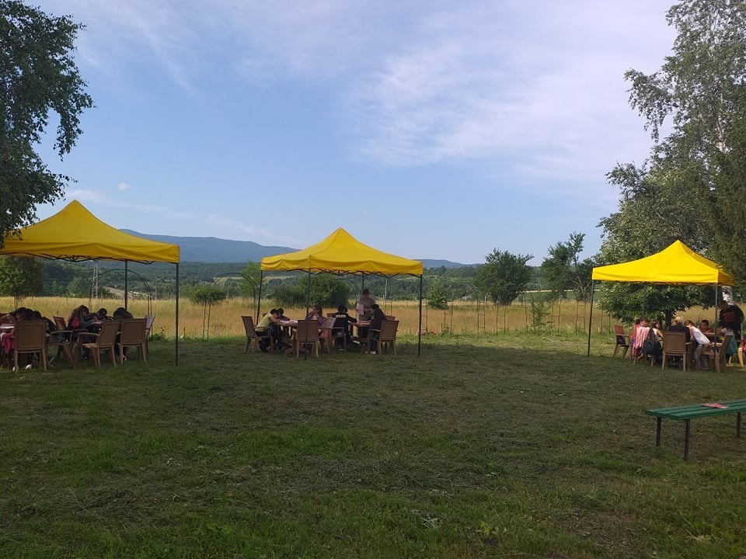

Slide 11
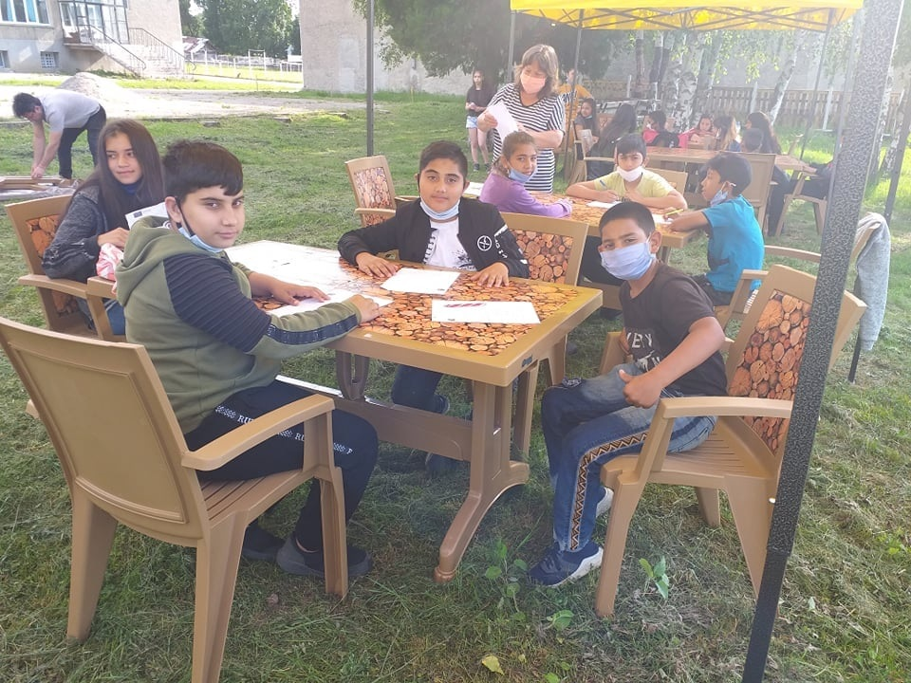

Slide 12
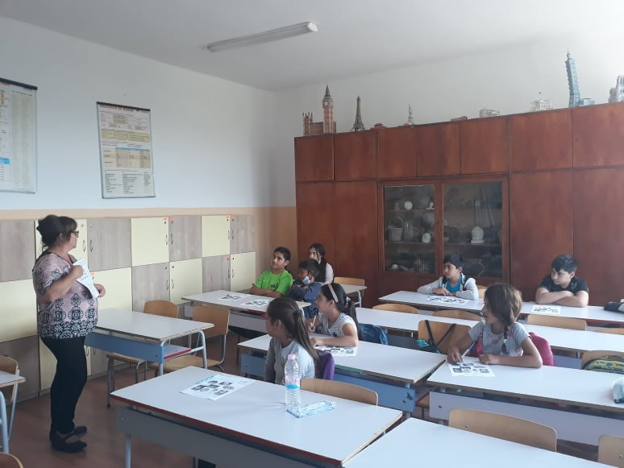
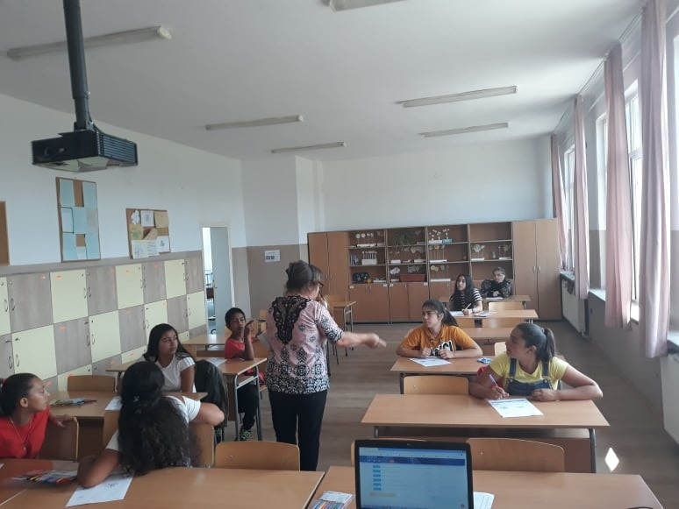

Slide 13
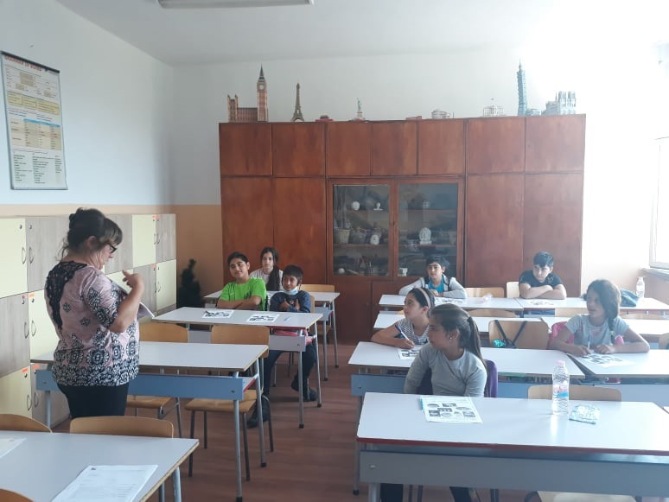
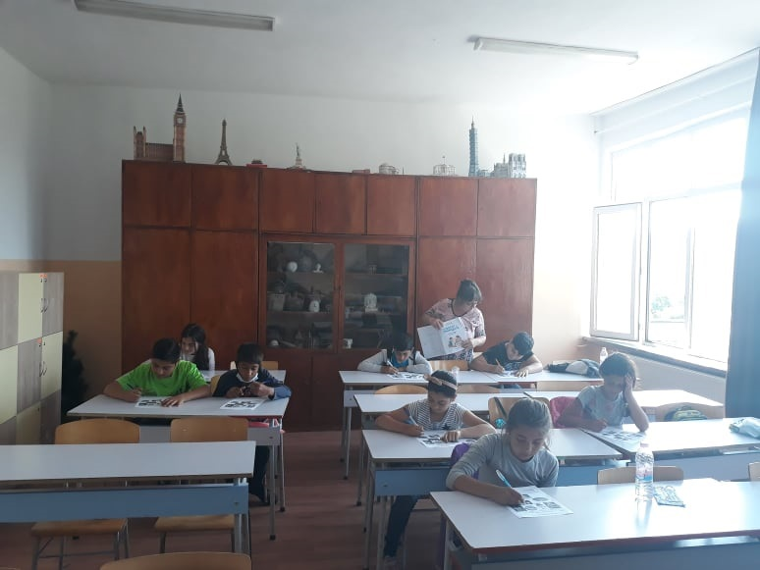

Slide 14
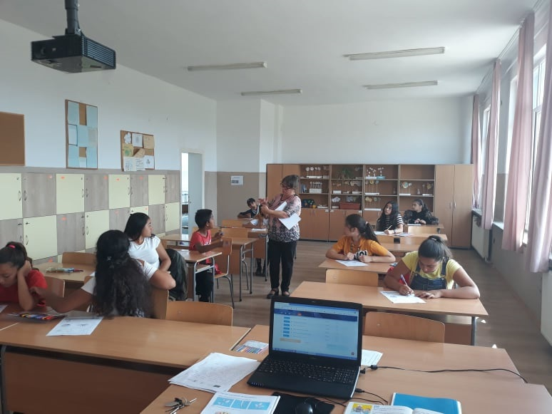
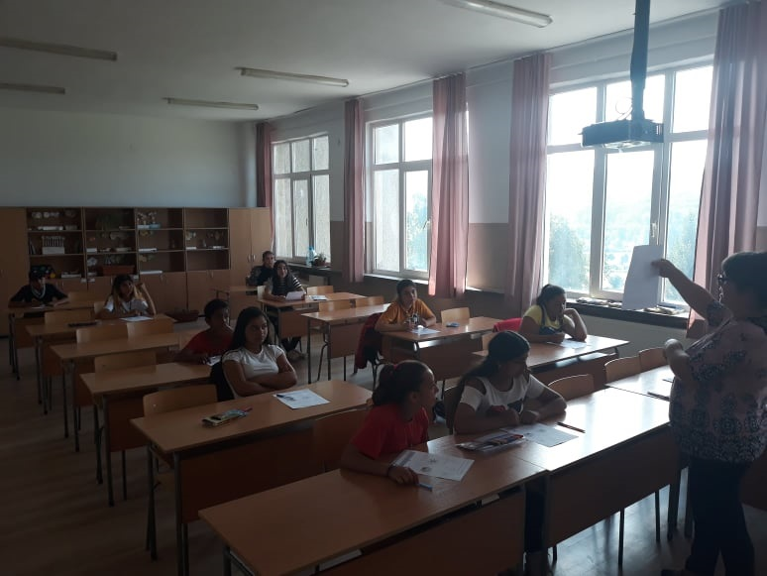

Slide 15
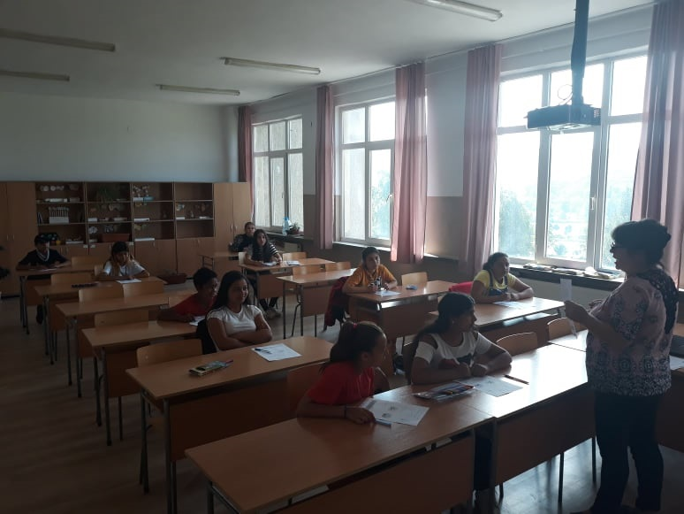

Slide 16
БЛАГОДАРЯ ЗА ВНИМАНИЕТО!
СЕВДЖАН САЛИЕВА

